Slide 1
MATEMАТИЧКИ КВИЗ ЗА СТАРИЈЕ
РАЗРЕДЕ ОСНОВНЕ ШКОЛЕ
Окружно такмичење
Крагујевац
23.11.2019.

Slide 2
А – УВОДНИ ЗАДАЦИ
КОЛЕКТИВНИ ОДГОВОР
НАЈВИШЕ 1 МИНУТ ЗА ОДГОВОР КОЈИ СЕ ПИШЕ НА ПАПИРУ
Бодовање: Тачан одговор 5 бодова.

Slide 3
А – УВОДНИ ЗАДАЦИ - 1
Бака и унук имају укупно 65 година. Унук има онолико месеци колико бака има година. Колико година има унук?

Slide 4
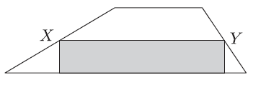
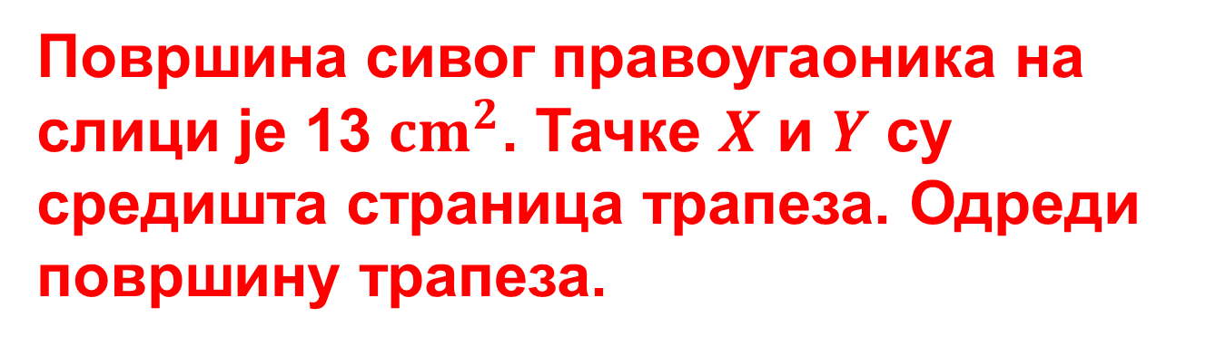
А – УВОДНИ ЗАДАЦИ - 2
Површина сивог правоугаоника на слици је 13 $cm^{2}$. Тачке $X$ и $Y$ су средишта страница трапеза. Одреди површину трапеза.

Slide 5
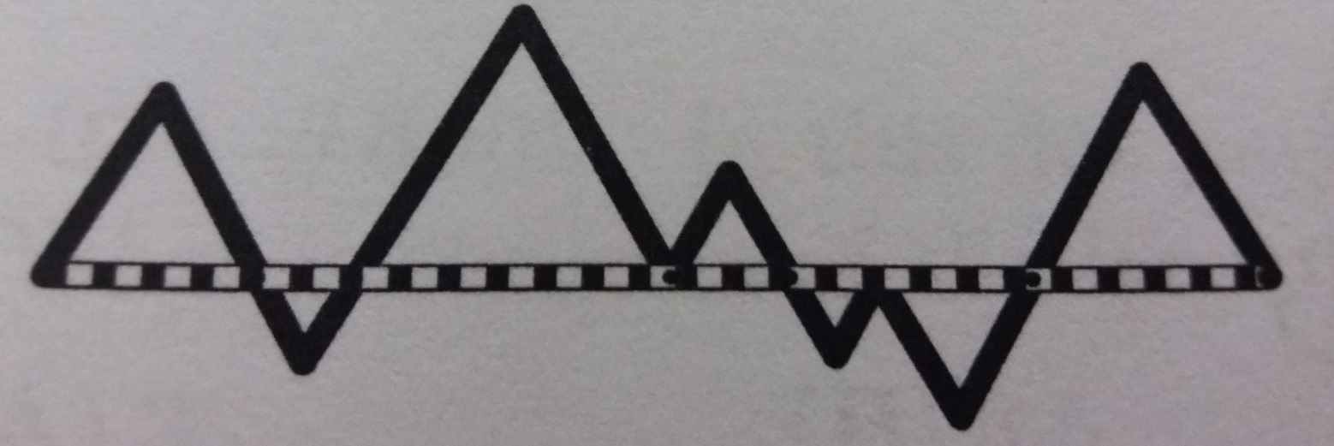
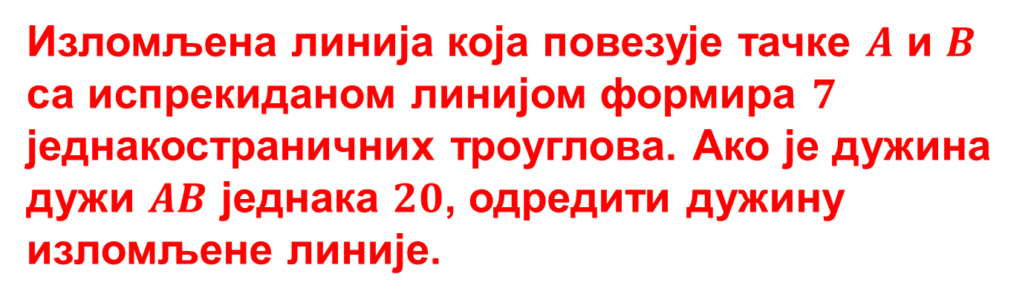


А – УВОДНИ ЗАДАЦИ - 3
Изломљена линија која повезује тачке $A$ и $B$ са испрекиданом линијом формира $7$ једнакостраничних троуглова. Ако је дужина дужи $AB$ једнака $20$, одредити дужину изломљене линије.
$$A$$
$$B$$

Slide 6
Б) ПОЈЕДИНАЧНИ ЗАДАЦИ
ПОЈЕДИНАЧНИ ОДГОВОР
НАЈВИШЕ 1 МИНУТ ЗА ОДГОВОР КОЈИ СЕ ПИШЕ НА ПАПИРУ
СВИ ДОБИЈАЈУ ПОЕНЕ ЗА ТАЧАН ОДГОВОР
Сваки тачан одговор доноси по 10 поена.

Slide 7

Б) ПОЈЕДИНАЧНИ ЗАДАЦИ - 1
Ученик 5. разреда – Први такмичар
Дат је скуп $A=\left\{1,2,3,4,5\right\}$. Колико има подскупова скупа $A$таквих да је збир најмањег и највећег члана тог подскупа једнак 5?

Slide 8
Б) ПОЈЕДИНАЧНИ ЗАДАЦИ - 2
Ученик 6. разреда – Други такмичар
Када је 25% базена празно, он садржи 25 тона воде више него када је базен испуњен 25%. Колики је капацитет тог базена?

Slide 9
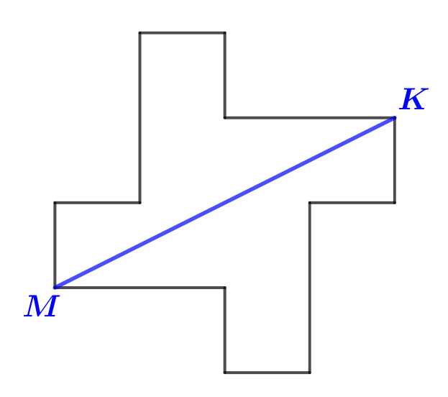
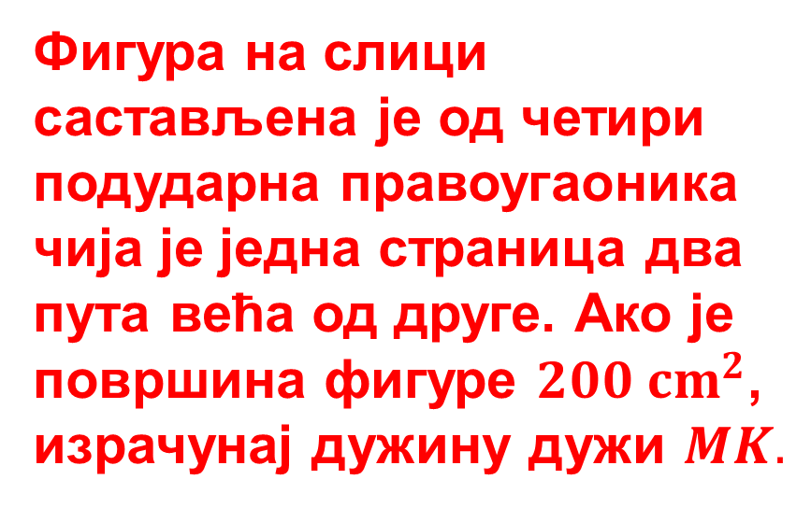
Б) ПОЈЕДИНАЧНИ ЗАДАЦИ – 3
(Ученик 7. разреда – Трећи такмичар)
Фигура на слици састављена је од четири подударна правоугаоника чија је једна страница два пута већа од друге. Ако је површина фигуре $200{ cm}^{2}$, израчунај дужину дужи $MK.$

Slide 10
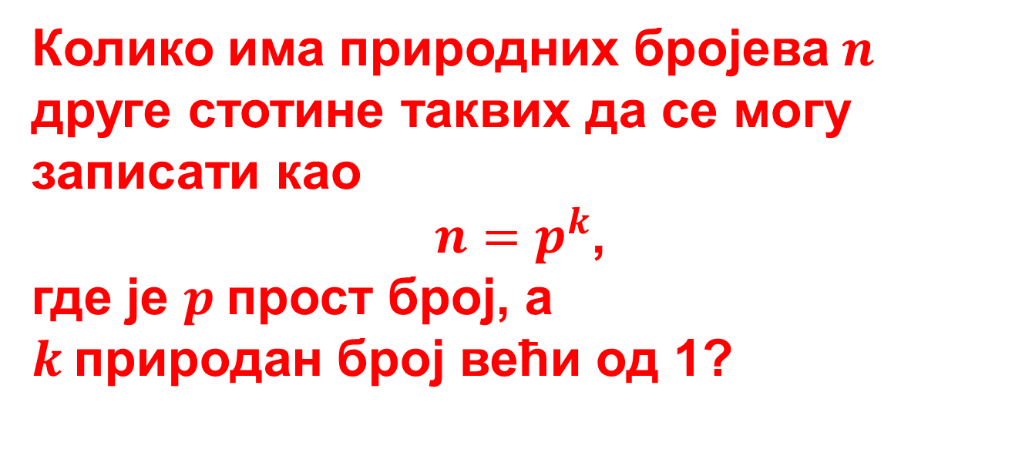
Б) ПОЈЕДИНАЧНИ ЗАДАЦИ – 4
Ученик 8. разреда – Четврти такмичар
Колико има природних бројева$n$
друге стотине таквих да се могу записати као
$n=p^{k}$,
где је $p$прост број, а
$k$природан број већи од 1?

Slide 11
В) И БРЗИНА ЈЕ ЗНАЊЕ
КОЛЕКТИВНИ ОДГОВОР
НАЈВИШЕ 2 МИНУТА ЗА ОДГОВОР КОЈИ СЕ ПИШЕ НА ПАПИРУ
БОДОВЕ ДОБИЈАЈУ САМО ТРИ НАЈБРЖЕ ЕКИПЕ КОЈЕ ДАЈУ ТАЧАН ОДГОВОР.
Прва екипа добија 15 поена, друга екипа добија 10, а трећа 5 бодова.

Slide 12
В) И БРЗИНА ЈЕ ЗНАЊЕ - 1
Колико минута током једног дана можемо видети бројеве 2, 0, 0, 6,
у произвољном редоследу на дигиталном часовнику
(од 00:00 до 23:59)?

Slide 13
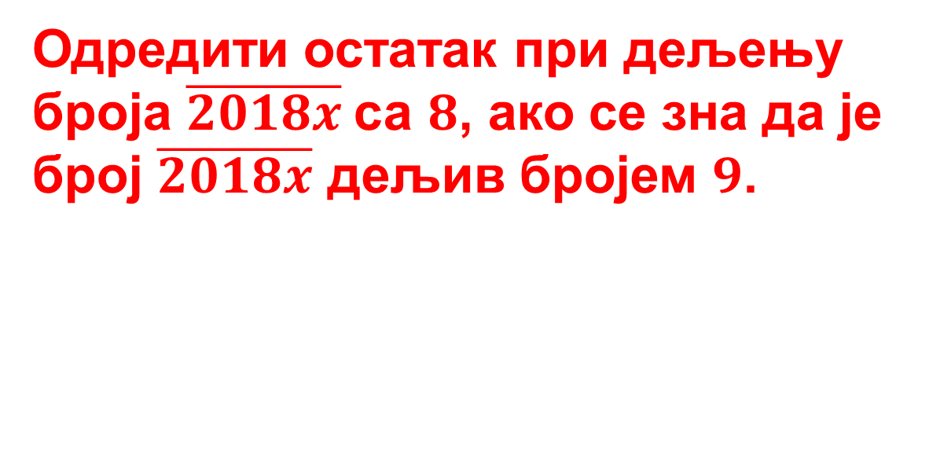
В) И БРЗИНА ЈЕ ЗНАЊЕ - 2
Одредити остатак при дељењу броја $\overline{2018x}$са $8$, ако се зна да је број $\overline{2018x}$ дељив бројем $9$.

Slide 14

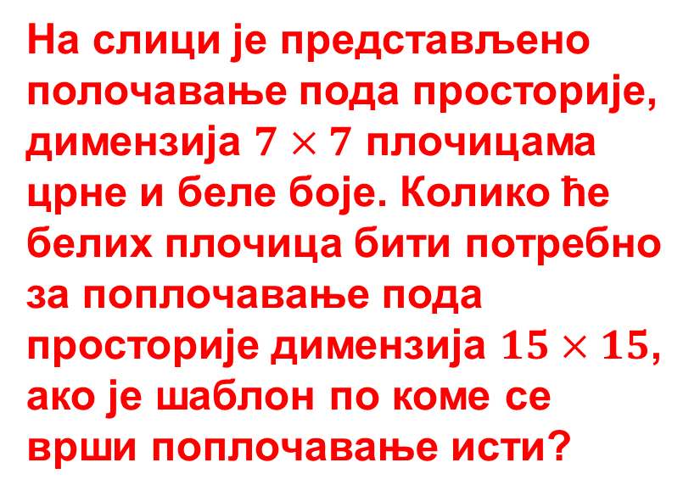
В) И БРЗИНА ЈЕ ЗНАЊЕ - 3
На слици је представљено полочавање пода просторије, димензија $7×7$ плочицама црне и беле боје. Колико ће белих плочица бити потребно за поплочавање пода просторије димензија $15×15$, ако је шаблон по коме се врши поплочавање исти?

Slide 15
ЗАДАЦИ ОШТРОУМНОСТИ
КОЛЕКТИВНИ ОДГОВОР
  ученици V и VI
  ученици VII и VIII
НАЈВИШЕ 2 МИНУТА ЗА ОДГОВОР КОЈИ СЕ ПИШЕ НА ПАПИРУ
БОДОВИ СЕ ДОБИЈАЈУ ЗА ТАЧАН ОДГОВОР, УВАЖАВАЈУЋИ РЕДОСЛЕД ЈАВЉАЊА.
  Прва екипа 15 поена.
  Друга екипа 12 поена.
  Трећа екипа 9 поена.
  Четврта екипа 6 поена.
  Пета екипа 3 поена.

Slide 16
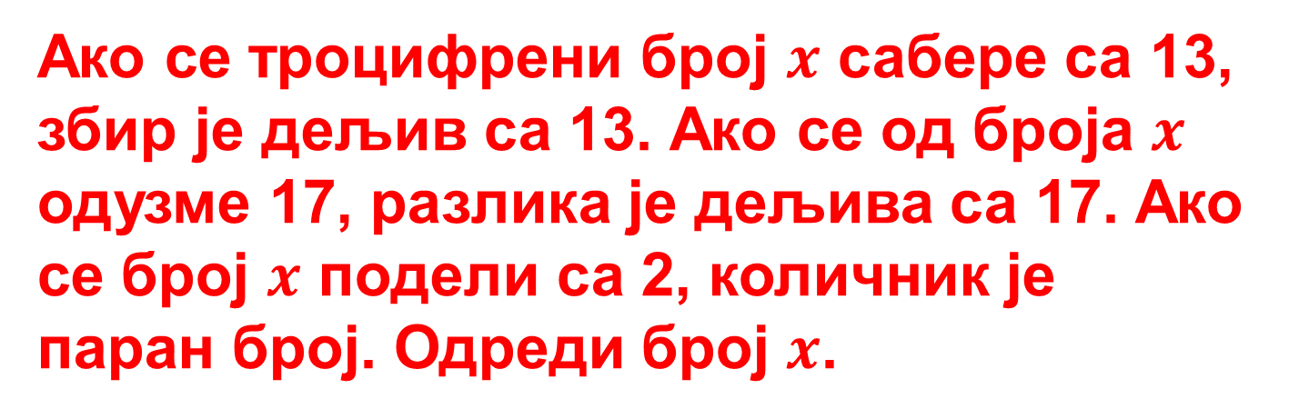
Г) ЗАДАЦИ ОШТРОУМНОСТИ - 1
Одговарају ученици петог и шестог разреда
Ако се троцифрени број $x$ сабере са 13, збир је дељив са 13. Ако се од броја $x$ одузме 17, разлика је дељива са 17. Ако се број $x$ подели са 2, количник је паран број. Одреди број $x$.

Slide 17
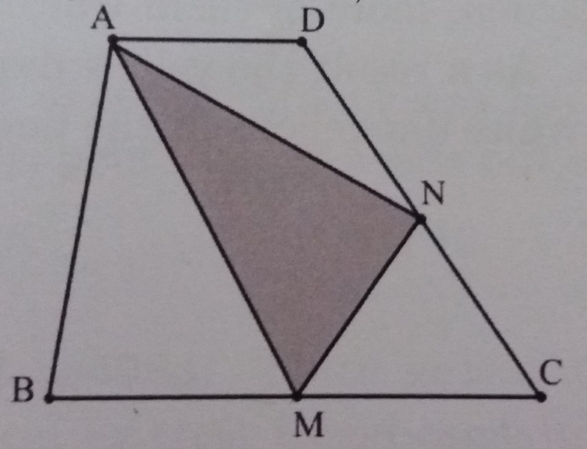
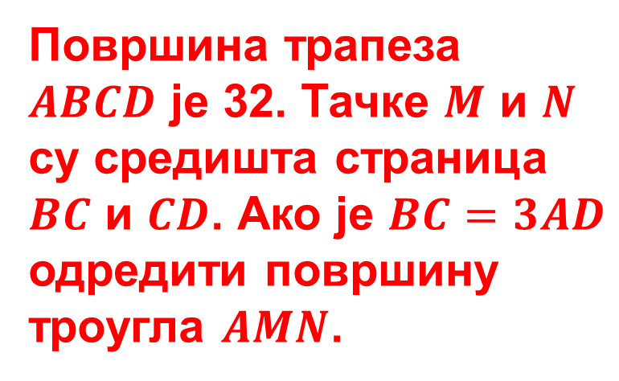
Г) ЗАДАЦИ ОШТРОУМНОСТИ - 2
Одговарају ученици седмог и осмог разреда
Површина трапеза $ABCD$ је 32. Тачке $M$ и $N$ су средишта страница $BC$ и $CD$. Ако је $BC=3AD$ одредити површину троугла $AMN$.

Slide 18
Г) ЗАДАЦИ ОШТРОУМНОСТИ - 3
Одговарају ученици петог и шестог разреда
Марко је купио три књиге. За прву књигу је дао половину новца и још 100 динара. За другу књигу је дао трећину преосталог новца и још 200 динара. На крају, за трећу књигу је дао четвртину преосталог новца и још 300 динара и тако је потрошио сав новац. Колико је коштала прва књига?

Slide 19
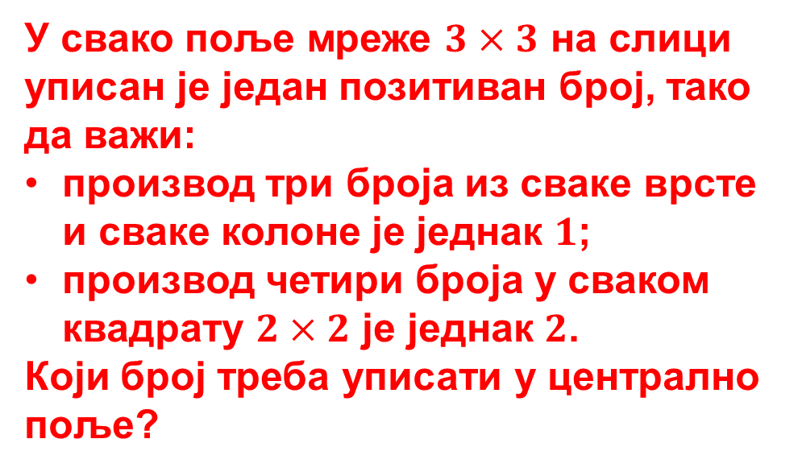
Г) ЗАДАЦИ ОШТРОУМНОСТИ - 4
Одговарају ученици седмог и осмог разреда
У свако поље мреже $3×3$ на слици уписан је један позитиван број, тако да важи:
производ три броја из сваке врсте и сваке колоне је једнак $1$;
производ четири броја у сваком квадрату $2×2$ је једнак $2$.
Који број треба уписати у централно поље?
 | ?

Slide 20
Резервни задатак - 1
Постоје троцифрени бројеви који имају особину да ако им се избрише прва цифра добија се потпуни квадрат, и такође, ако им се избрише последња цифра добија се потпуни квадрат.
Колико има троцифреним бројева са овом особином?

Slide 21
Резервни задатак - 2
Господин Светлић је купио 100 свећа. Сваког дана он сагори (потроши) једну свећу, али и од воска од седам сагорелих свећа направи једну нову свећу. После колико дана ће морати поново да купи свеће?

